Slide 1
Entwicklung einer Android App für Weiterbildungsmanagement.
M. Herhold, C. Pfeier, N. Kortenbruck, J. Dietz, R. Mueller, M. Rudolph

Slide 2

Problemstellung
Einführung Zukunftsdiplom
Vorbild: Trierer Zukunftsdiplom
Schüler können ein Zukunfts-
diplom erhalten
Voraussetzung: Teilnahme an Veranstaltungen mit Thema Nachhaltigkeit
Problem: Teilnahme soll erfasst werden und Schüler sollen ihre Leistungen einsehen und einordnen können.
Quelle: [1]

Slide 3

Ausgangssituation
Schüler
Ferienpass mit Veranstaltungen für Schüler
Ferienpass-Checkheft enthält eindeutige ID zur Identifizierung der Schüler
Veranstalter
Veranstalter und Events werden auf nachhaltiges-leipzig.de erfasst
Quelle: [2]

Slide 4
Zielsetzung: Android App
App für zwei unterschiedliche Benutzergruppen: Schüler und Veranstalter
Schüler
Einsehen und Vergleichen bisheriger Leistungen
Einsehen und Vormerken von Events
Veranstalter
Erfassung von Teilnehmern
Abschätzung Teilnehmeranzahl für Event

Slide 5
Rollen
Plattformbetreiber
(zuständig für die Installation/Wartung von Backend – keine Funktionen in der App)
Veranstalter
Schüler

Slide 6
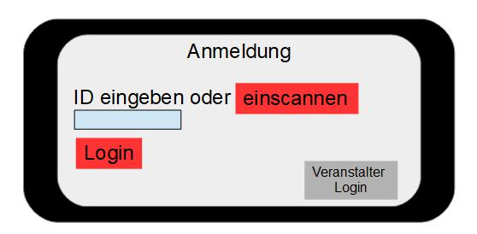
Funktionale Anforderungen -
Muss-Ziele: Anmeldung
Beim ersten Anmelden wird zwischen Veranstalter/Schüler unterschieden
Schüler

Slide 7
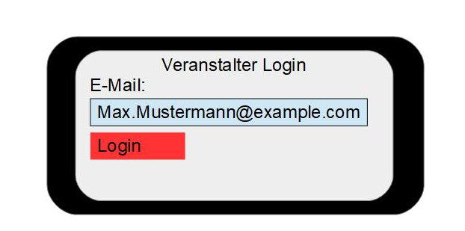
Funktionale Anforderungen -
Muss-Ziele: Anmeldung
Beim ersten Anmelden wird zwischen Veranstalter/Schüler unterschieden
Veranstalter

Slide 8
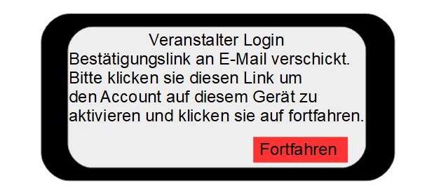
Funktionale Anforderungen -
Muss-Ziele: Anmeldung
Beim ersten Anmelden wird zwischen Veranstalter/Schüler unterschieden
Veranstalter

Slide 9
Funktionale Anforderungen -
Muss-Ziele:
Allgemeine Anzeigefunktionen
Anzeigen aller zukünftigen Veranstaltungen
Seite für beide Benutzergruppen (Schüler/Veranstalter) einsehbar.

Slide 10
Funktionale Anforderungen -
Muss-Ziele: Schüler
Eigene ID wird angezeigt (zum scannen)
bevorstehende Veranstaltungen einsehbar
→ Welche? Wann?
Bestenliste einsehbar (eigene Platzierung und Top-Ten → IDs und Punktestand)

Slide 11
Funktionale Anforderungen -
Muss-Ziele: Veranstalter
Eigene Veranstaltungen werden angezeigt → eine auswählen & IDs scannen (alternativ manuelle Eingabe möglich)
Anzahl der Teilnehmer vergangener Veranstaltungen einsehbar
Passwort für den Account änderbar

Slide 12
Funktionale Anforderungen -
Kann-Ziele: Allgemein
App personalisierbar (Hintergrundfarbe o.Ä.)
Evtl. Punktevergabe für Veranstalter
Punkte nach Zeitraum (Ferien) zurücksetzen

Slide 13
Funktionale Anforderungen -
Kann-Ziele: Schüler
Unverbindliche vorab Anmeldung für Veranstaltungen
Historie der bereits besuchten Veranstaltungen einsehbar
Bestenliste nach verschiedenen Kriterien (z.B. Schule, Art der Veranstaltung) filtern
Bewertung der besuchten Veranstaltungen bzw. Feedback an Veranstalter

Slide 14
Funktionale Anforderungen -
Kann-Ziele: Veranstalter
Für kommende Veranstaltungen Anzahl bereits angemeldeter Schüler anzeigen
Veranstalter sieht seine Veranstaltungen in einem Ranking (gemäß Schüler Bewertung)

Slide 15
Nicht-Funktionale
Anforderungen
Oberfläche und Bedienung der App sollte einfach und intuitiv sein
ID-Scanner soll zuverlässig und schnell arbeiten
Ein Benutzer kann sich auf mehreren Geräten gleichzeitig anmelden

Slide 16
Nicht-Funktionale
Anforderungen
Datenübertragung:
→ Datenübertragung der Veranstalter Daten soll verschlüsselt sein
→ gescannte Schüler sollen auch bei nicht bestehender Internetverbindung als teilgenommen eingetragen werden können (kurzzeitige lokale Speicherung)

Slide 17
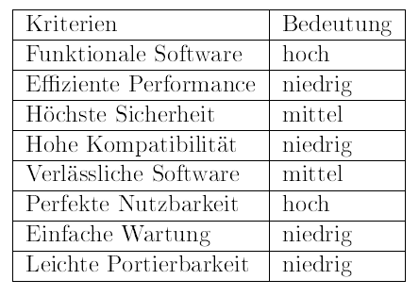
Qualitätsmatrix

Slide 18
Vorprojekt
Fast fertige Benutzeroberfläche
App soll eine ID einscannen können (alternativ muss eingetippt werden)
feststellen ob in Datenbank vorhanden
→ Test-DB mit einigen Datensätzen
Punktestand und Platz in Rangliste anzeigen (bzw. Fehler falls ID unbekannt)

Slide 19
Lieferumfang
Front-End
→ Andriod App welche von Schülern
und Veranstaltern genutzt wird
Back-End
→ Datenbank im RDF-Format zum Speichern der Teilnehmer (anonyme IDs)
→ Anbindung über Apache Jena Framework
→ zunächst Datenbank auf dem Praktikumsserver implementiert

Slide 20
Lieferumfang
Dokumentation:
→ soll in Form von Kommentaren im Quellcode bzw. Javadoc sowie als PDF-Dateien erzeugt werden

Slide 21
Quellen (Bilder)
[1] http://www.zukunftsdiplom.de/uploads/
tf/zukunftsdiplom.gif
[2] https://www.nachhaltiges-leipzig.de/wp-
content/themes/increase-child/image/
Logo-LiW.png

